Slide 1

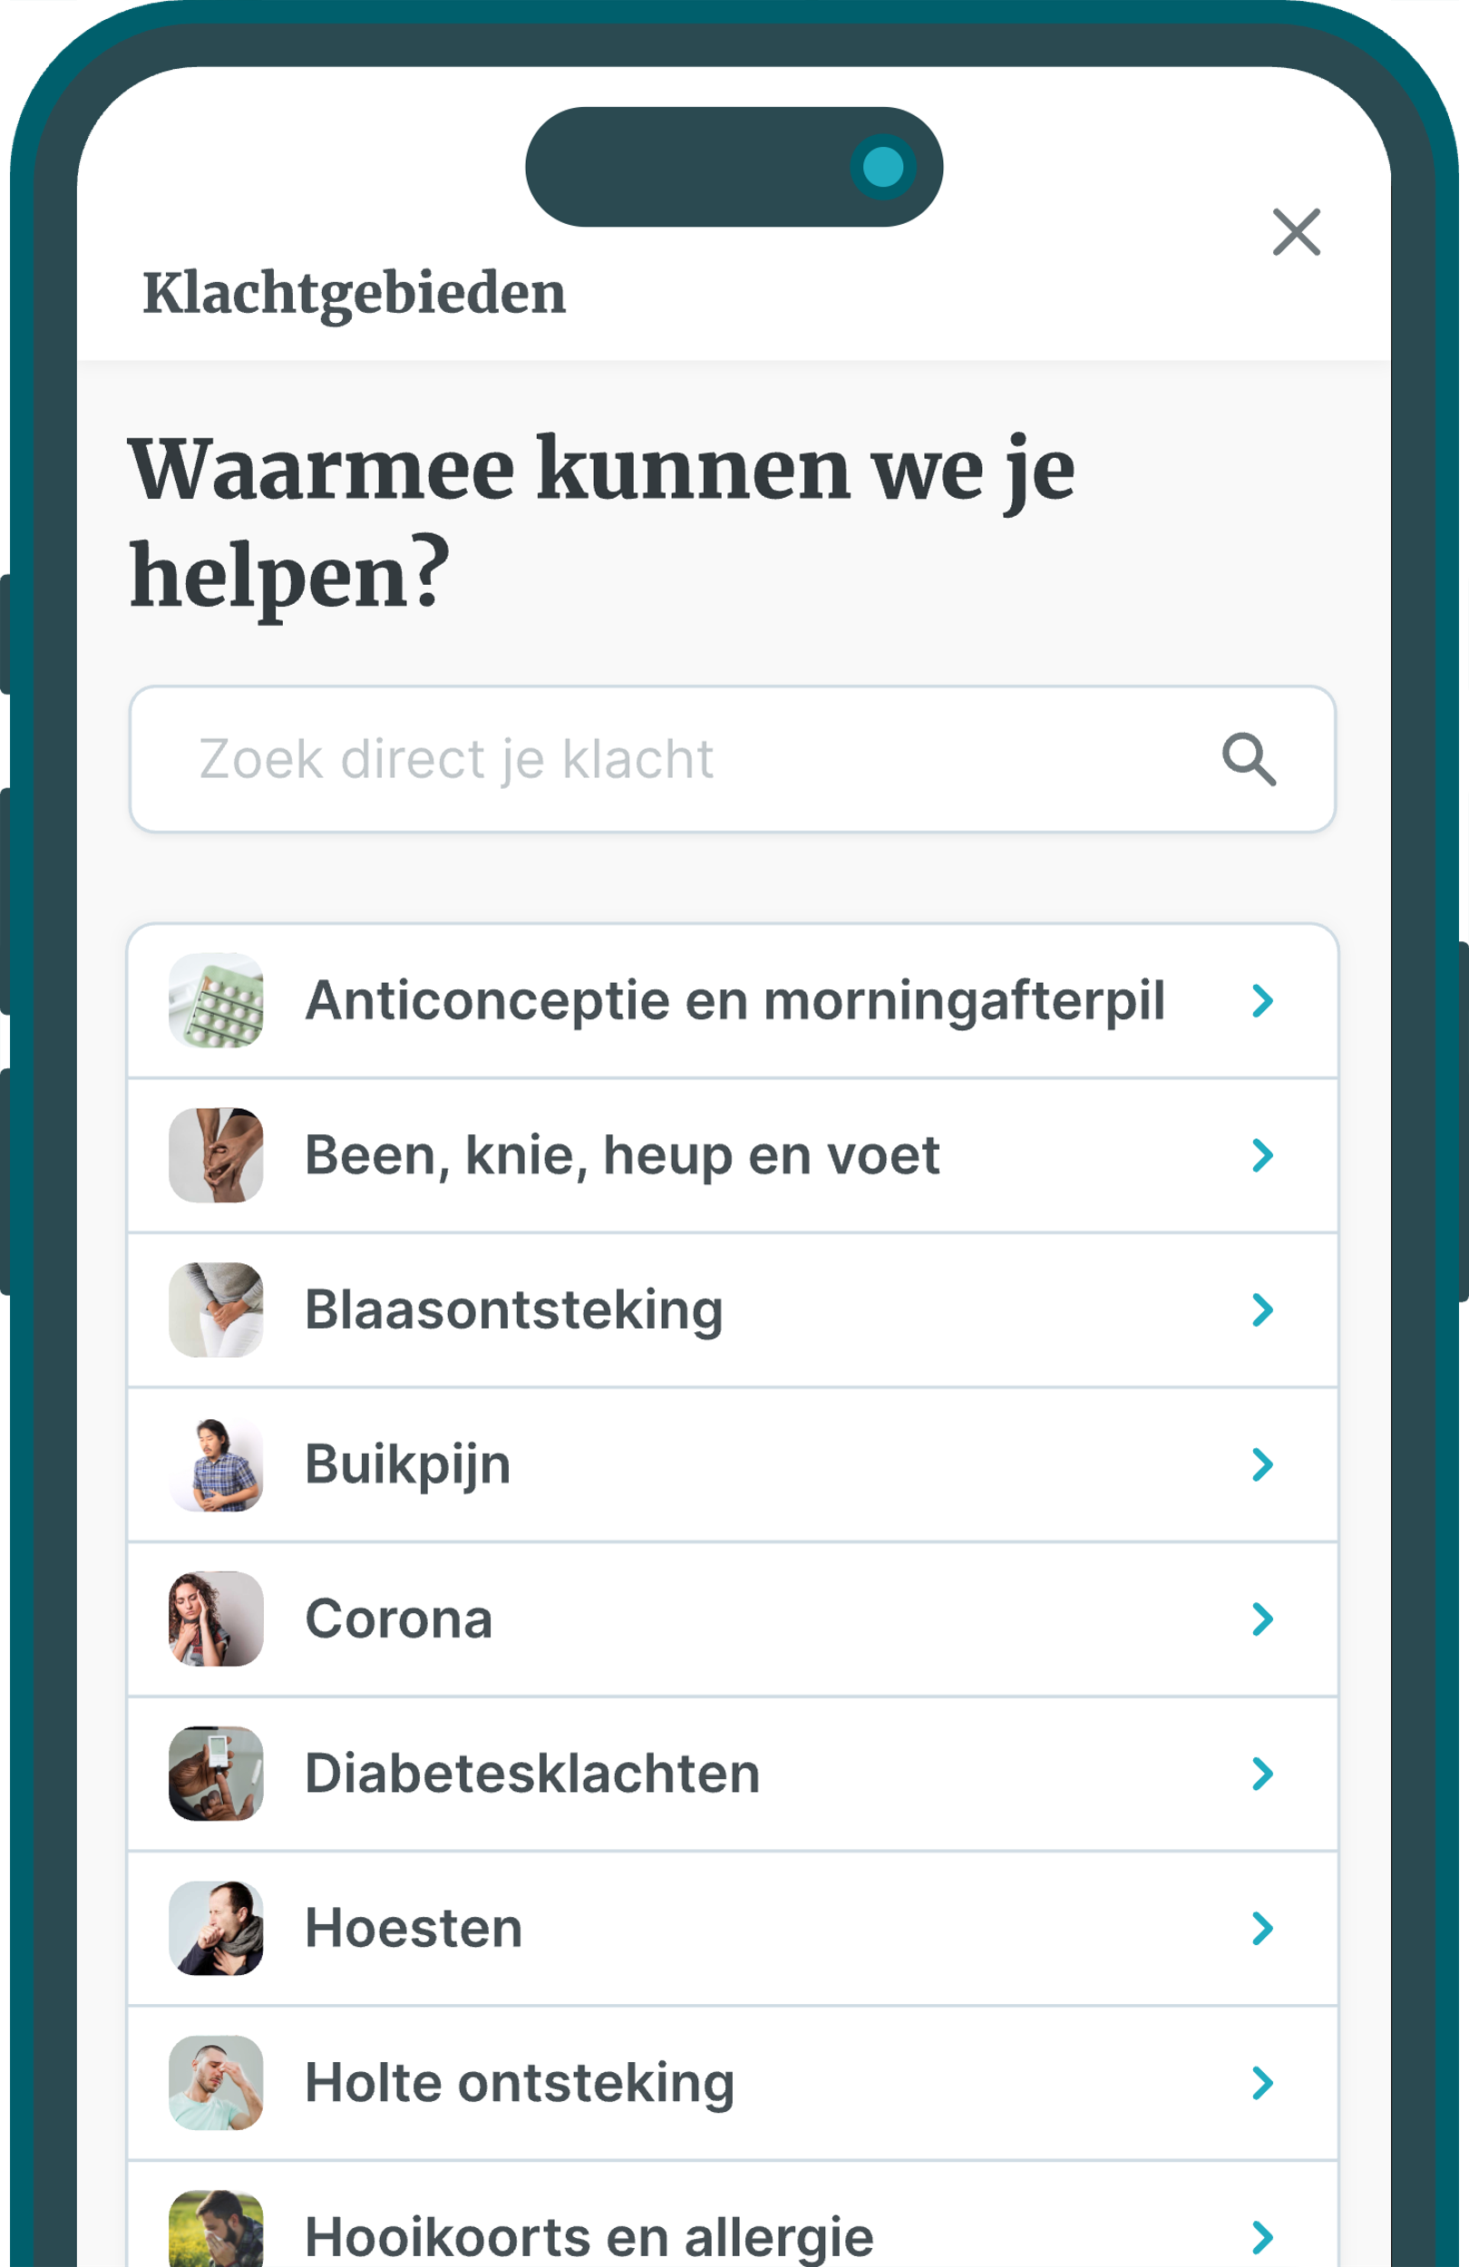






Jouw eigen
huisarts digitaal
1/5

Slide 2
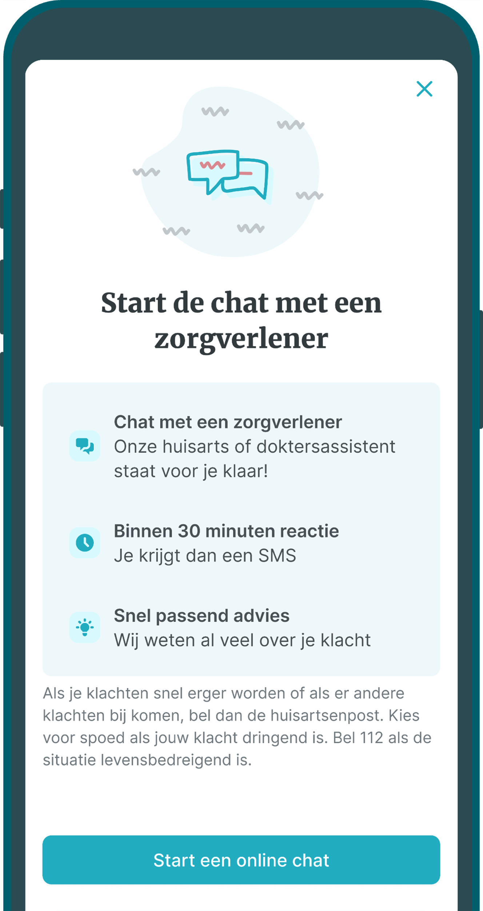



Stel online jouw
vraag aan je huisarts
2/5

Slide 3






1
Download de
Spreekuur.nl app
Hoe werkt
het?
2
Log in met je DigiD
3
Vul de vragen in over jouw klacht
4
Stuur eventueel foto’s mee
5
Je huisarts geeft deskundig advies in de chat
3/5

Slide 4
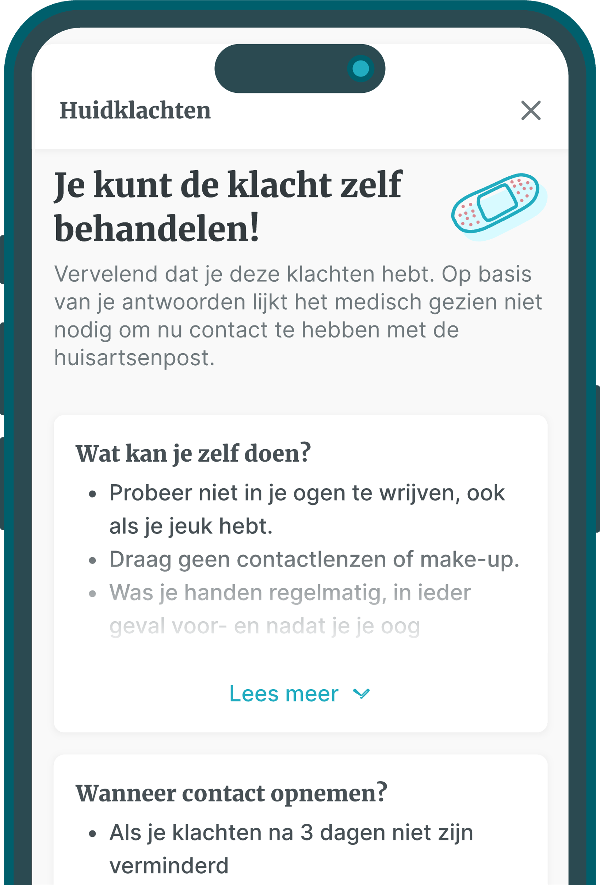




Wist je dat?
Je veel klachten en kleine verwondingen zelf goed kunt behandelen?
4/5

Slide 5











































Download nu
Scan de QR-code en download
de Spreekuur.nl App.
5/5

